Slide 1
Unit Testing
Fauzy Ramadhan S. (11180910000075)
Maulana Iskandar Syah (11180910000051)
Muhammad Samiaji (11180910000060)

Slide 2
Outline
Pengertian Unit Testing
Fungsi Unit Testing
Why it is Important
Tipe-tipe Unit Testing
Debugging
Unit testing pada eXtreme Programming
JUnit
Setup JUnit
create test
annotation in JUnit
Assertions class
failling Test

Slide 3
Pengertian Unit Testing
adalah jenis software testing yang dilakukan untuk menguji suatu bagian atau komponen software.
Unit yang dimaksud bisa berupa kode, fungsi, metode, prosedur, modul, atau objek tersendiri.
Termasuk dalam tahapan software development. Biasanya, pengujian unit ini dilakukan sebelum system integration testing.

Slide 4
Fungsi Unit Testing
Unit testing dilakukan untuk memastikan bahwa setiap unit kode software sudah bisa bekerja sesuai harapan.
“Smaller is better,” kata SmartBear. Ungkapan ini menjelaskan bahwa semakin kecil unit yang diuji, maka kamu bisa melihat dan memastikan kinerja software dengan semakin detail.

Slide 5
Why it is Important
membantu memperbaiki bug di awal siklus software development dan menghemat biaya
membantu developer untuk memahami basis kode dan memungkinkan mereka membuat perubahan dengan cepat
berfungsi sebagai dokumentasi proyek
membantu penggunaan kembali kode pada proyek yang baru

Slide 6
Tipe-tipe Unit Testing
Manual Testing
Jika kita menjalankan Case secara manual tanpa bantuan tools, ini dikenal sebagai Manual Testing. Testing ini memakan waktu dan kurang dapat diandalkan.
Automated Testing
Jika kita menjalankan Case dengan bantuan tools, dikenal sebagai automated testing. Testing ini lebih cepat dan dapat diandalkan

Slide 7
Tipe-tipe Unit Testing
Static Unit Testing
Kode diperiksa atas semua kemungkinan perilaku yang mungkin muncul selama waktu proses
Kode setiap unit divalidasi terhadap persyaratan unit dengan meninjau kode
Dynamic Unit Testing
Sebuah unit program dijalankan dan hasilnya diamat(observe)i
Seseorang mengamati beberapa perilaku program yang representatif, dan mencapai kesimpulan tentang kualitas sistem
Static Technique adalah melakukan pemeriksaan terhadap code atau dokumentasi dari aplikasi tanpa melakukan eksekusi code nya. Teknik ini digunakan untuk mengindentifikasi cacat sebelum eksekusi.
Sedangkan Dynamic Technique, adalah pemeriksaaan code software dengan mengeksekusi code code tersebut.

Slide 8
Debugging
Proses menentukan penyebab kegagalan dikenal sebagai debugging
Debugging adalah proses yang memakan waktu dan rawan kesalahan
Tujuannya adalah untuk mengisolasi dan menentukan penyebab spesifiknya, mengingat gejala suatu masalah
Brute force
Cause elimination
Induction
Deduction
Backtracking

Slide 9
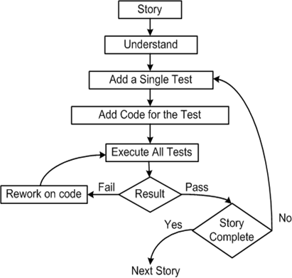
Unit Testing pada eXtreme Programming
Pilih Requirement, yaitu story
Tulis test case yang akan memverifikasi sebagian kecil story dan menetapkan keputusan fail untuk itu
Tulis kode yang menerapkan bagian tertentu dari story agar lulus ujian(PASS)
Jalankan semua tes
Kerjakan ulang kode tersebut, dan uji kode tersebut hingga semua pengujian berhasil
Ulangi langkah 2 hingga langkah 5 hingga story diterapkan sepenuhnya

Slide 10
JUnit
JUnit adalah test Framework paling populer di Java
Framework lainnya:
NUnit (C #),
CPPUnit (C ++),
fUnit (Fortran)
JUnit Berperan penting dalam pengembangan Test Driven Development (Pengembangan yang mengandalkan kasus uji sebelum dikembangkan).
Saat ini Versi terbaru JUnit adalah versi 5.
JUnit 5 memerlukan minimal Java versi 8.
https//junit.org/

Slide 11
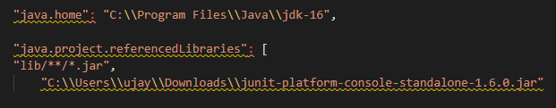
Cara Setup JUnit pada VS code
Pastikan JDK, VSCode, JUnit jar sudah didownload
Install JDK, dan VSCode
Install Java Extension Pack didalam VSCode
Pada Reference Library tambah file .jar yang sudah didownload.
Buka file Settings.json
tambah

Slide 12
JUnit - Membuat Test
Untuk membuat test di JUnit itu sederhana, kita cukup membuat class, lalu menambahkan method-method testnya.
Method akan dianggap sebuah test jika ditambahkan anotasi @Test.
biasanya nama class pada test dibuat dengan nama asli class ditambah Test.

Slide 13
Anotasi JUnit Testing
@Test menganotasikan bahwa method adalah test method
@Test(timeout=1000) menganotasikan method akan fail jika waktunya melebihi 1000 milidetik atau 1 detik
@BeforeClass menganotasikan method akan hanya dipanggil sekali, sebelum memulai semua test.
@Before menganotasikan method akan dipanggil sebelum setiap test.
@After menganotasikan method akan dipanggil setelah setiap test.
@AfterClass menganotasikan method akan dipanggil setelah semua test dilakukan.

Slide 14
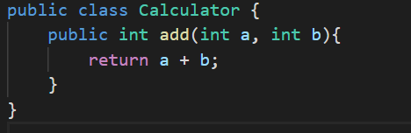
Kode : Class Calculator

Slide 15
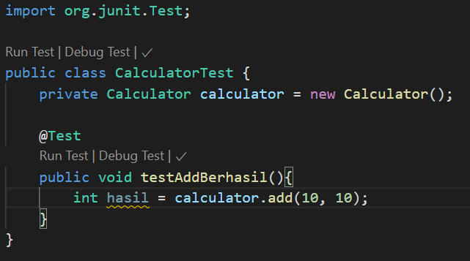
Kode : Unit Test class Calculator

Slide 16
Assertions
Saat membuat test, kita harus memastikan bahwa test tersebut sesuai dengan ekspetasi yang kita inginkan.
JUnit memiliki fitur Assertions, yaitu memastikan bahwa unit Test sesuai dengan kondisi yang kita inginkan.
Assertions di JUnit direpresentasikan dalam class Assertions, dan didalamnya terdapat banyak sekali fungsi static.

Slide 17
Assert class
Macam-macam method Assetion:
assertEquals : cek apakah 2 object sama.\
assertTrue : cek suatu kondisi benar
assertFalse : cek suatu kondisi salah
assertNull : cek apakah object null
assertNotNull : cek apakah object tidak null.

Slide 18
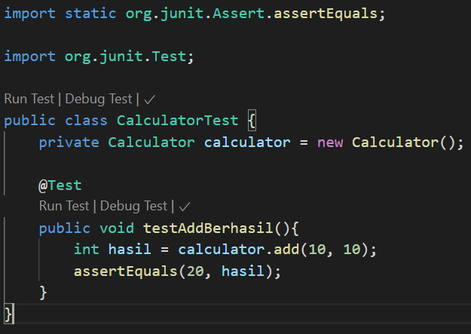
Menggunakan Assertion

Slide 19
Menggagalkan Test
Kadang dalam membuat Unit Test, kita tidak hanya ingin mengetest hasil sukses atau gagal.
ada kalanya kita ingin mengetest sebuah exception
Assertion juga dapat digunakan untuk mengecek apakah sebuah exception terjadi

Slide 20
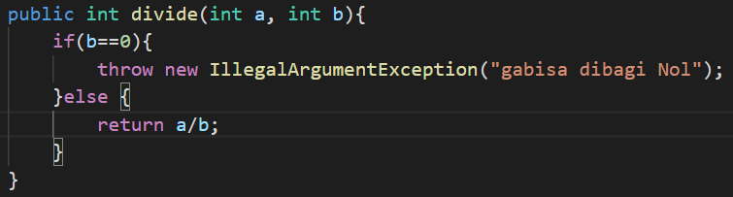
Kode : Calculator Divide

Slide 21
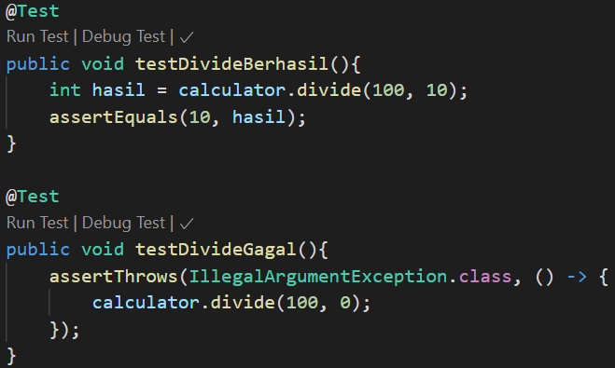
Kode :Assertion Exception

Slide 22
Tools For Unit Testing
•Code auditor
•Bound checker
•Documenters
•Interactive debuggers
Examples: Breakpoint and Omniscient debuggers
•In-circuit emulators
•Memory leak detectors
•Static code (path) analyzer
•Software inspection support
•Test coverage analyzer
•Test data generator
•Test harness
•Performance monitors
•Network analyzers
•Simulators and emulators
•Traffic generators
•Version control

Slide 23
End of Slide

